Slide 1



Slide 2

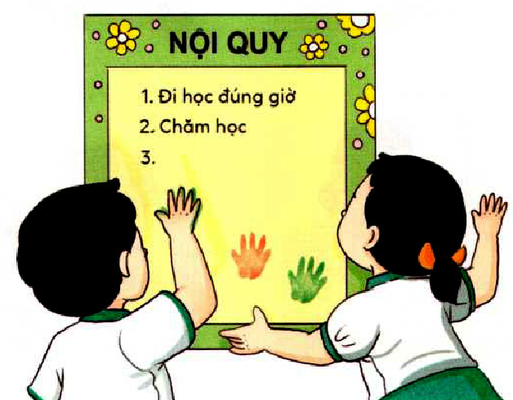
Chủ đề
THỰC HIỆN NỘI QUY TRƯỜNG, LỚP

Slide 3


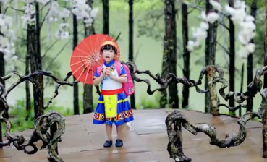
Cùng hát bài "Đi học" - Nhạc Bùi Đình Thảo
- Bạn nhỏ trong bài hát cảm thấy như thế nào khi đi học?
- Vì sao bạn lại vui vẻ khi đi học?

Slide 4



Slide 5

a. Tìm hiểu nội quy trường, lớp:
Quan sát bức tranh trên

Slide 6
a. Tìm hiểu nội quy trường, lớp
- Nội quy trường, lớp qui định học sinh cần thực hiện những gì?
- Thực hiện nội quy giúp ích gì cho học sinh trong học tập và các hoạt động khác ở trường, lớp?
Việc thực hiện nội qui giúp cho HS học tập, sinh hoạt được thuận lợi, giúp các em mau tiến bộ

Slide 7

a. Tìm hiểu nội quy trường, lớp:
- Nội quy quy định học sinh: Chăm chỉ học tập, tham gia vệ sinh, đi học đều và đúng giờ, lễ phép với thầy cô giáo và người lớn tuổi….
- Giúp học sinh học tập, sinh hoạt được thuận lợi, giúp các em mau tiến bộ,

Slide 8
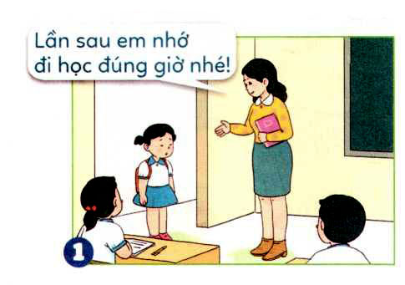
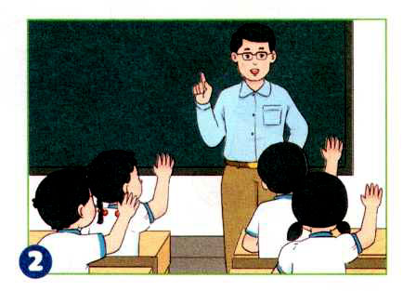
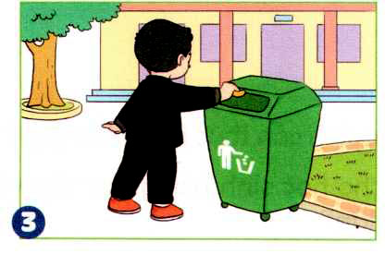
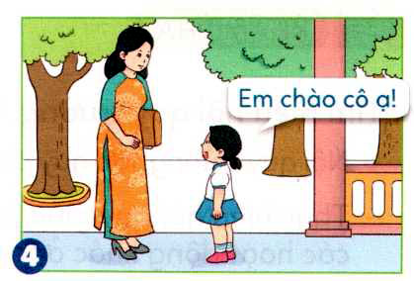
b. Xem tranh và nhận xét:

Slide 9
TRANH 1
Bạn gái đi học muộn.

Slide 10
TRANH2
Các bạn phát biểu ý kiến trong giờ học

Slide 11
TRANH3
Bạn bỏ rác vào thùng rác

Slide 12
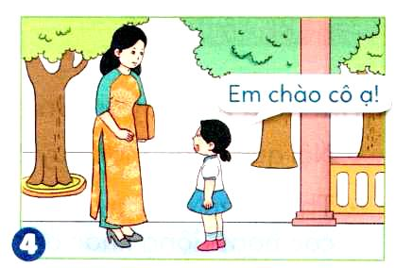
TRANH4
Bạn lễ phép chào cô giáo

Slide 13
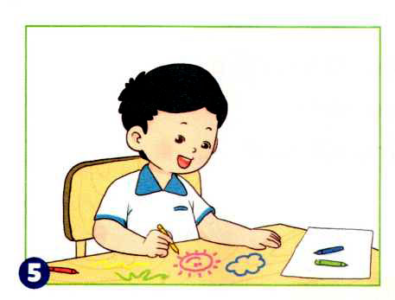
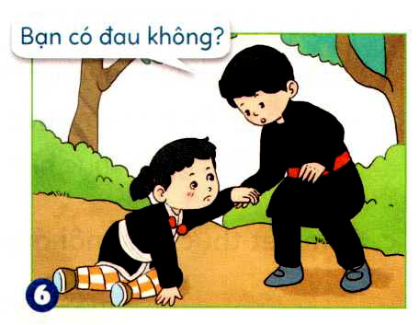
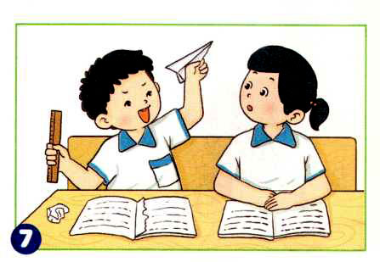
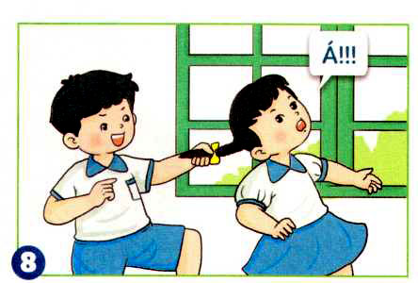
b. Xem tranh và nhận xét:

Slide 14
TRANH5
Bạn vẽ bẩn ra bàn

Slide 15
TRANH6
Bạn nam quan tâm, giúp đỡ bạn nữ khi bị ngã

Slide 16
TRANH7
Bạn nam xé vở gấp máy bay

Slide 17
TRANH8
Bạn nam trêu chọc làm bạn nữ bị đau

Slide 18
- Các bạn trong tranh 2, 3, 4 và 6 thực hiện đúng nội quy.
- Các bạn trong tranh 1, 5, 7 và 8 chưa thực hiện đúng nội quy.
- Em nên nhắc nhở khi thấy bạn chưa thực hiện nội quy.

Slide 19


Slide 20








Câu hỏi 1:
Khi đến trường học sinh cần thực hiện gì?
A. Nội quy
B. Luật pháp
C. Kỉ luật

Slide 21
Câu hỏi 2:
Khi thấy sân trường có giấy rác em sẽ làm gì?
A. Để nguyên
B. Coi như không thấy
C. Nhặt cho thùng rác

Slide 22

Ô SỐ MAY MẮN!
BẠN NHẬN ĐƯỢC MỘT PHẦN QUÀ

Slide 23


Câu hỏi 5:
Em nên nhắc nhở khi thấy bạn chưa thực hiện nội quy. Đúng hay sai?
A. Đúng
B. Sai

Slide 24

Trong giờ học:
1, Cùng bạn tập xếp hàng khi ra, vào lớp.
2, Cùng bạn tập chào khi thầy cô ra, vào lớp.
Sau giờ học:
1, Hằng ngày nhớ thực hiện nội qui nhà trường, lớp.
2, Nhắc nhở khi thấy bạn em chưa thực hiện nội quy.
3, Thả hình chiếc lá/bông hoa/viên sỏi vào "Giỏ việc tốt" mỗi ngày em thực hiện đúng nội quy. Cuối mỗi tuần chia sẻ với thầy cô giáo và các bạn trong nhóm.

Slide 25
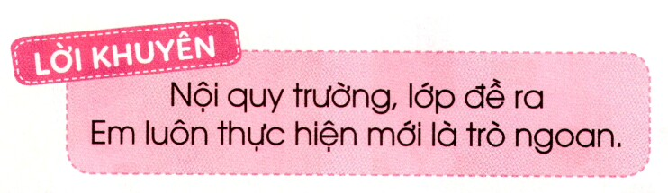


Slide 26



Xin Chaân Thaønh Caùm Ôn

